Slide 1
测试综合技能
1.2 Linux 用户管理

Slide 2
教学目标
了解Linux用户组管理机制
掌握Linux用户组管理

Slide 3
目 录
认识Linux下的用户组
用户组管理

Slide 4
认识Linux下的用户组
什么是用户组
具有相同特征的用户集合
为什么使用用户组
用户与用户组有什么关系

Slide 5
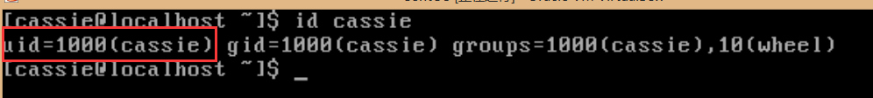
认识Linux下的用户组
查看用户所归属的用户组
id + 用户名
UID (user ID)
组ID及组名
归属组
从属组
Notes:
当服务器需要进行一些日常系统管理员无法执行的高级维护时，往往就要用到 root 权限；而“wheel” 组就是一个包含这些特殊权限的用户池；也就是说，如果你不是“wheel”组的成员，就无法取得 root 权限进行一些特权的操作；

Slide 6
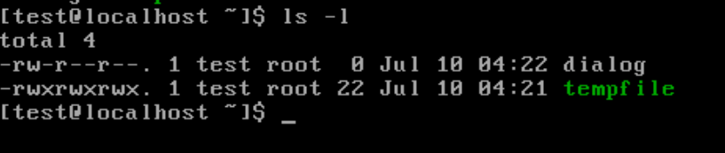
认识Linux下的用户组
拥有者所在组权限
文件拥有者权限
拥有者从属组权限

Slide 7
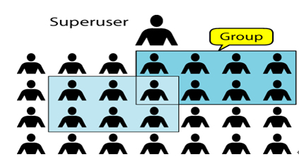
认识Linux下的用户组
为什么使用用户组
让多个用户具有相同的权限
用户与用户组的关系
一对一、一对多、多对一和多对多

Slide 8
用户组管理
增加用户组
修改用户组
删除用户组

Slide 9
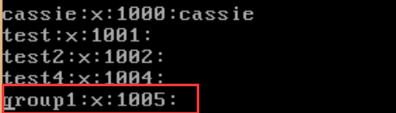
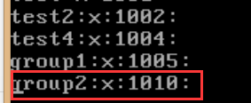
用户组管理
增加用户组
useradd + 用户名 ：默认添加一个与用户同名的用户组。也是用户的主要归属组
groupadd 【选项】 【组名】
-g :制定组ID
例：groupadd group1
例2：groupadd –g 1010 group2
Notes:
-o：一般与-g同时使用，表示新

Slide 10
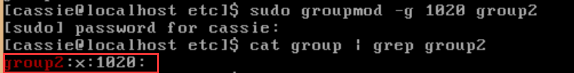
用户组管理
修改用户组属性
groupmod 【选项】 组名
参数：
-g GID 为用户组指定新的组标识号。
-n新用户组 将用户组的名字改为新名字
例：groupmod –g 1020 group2

Slide 11
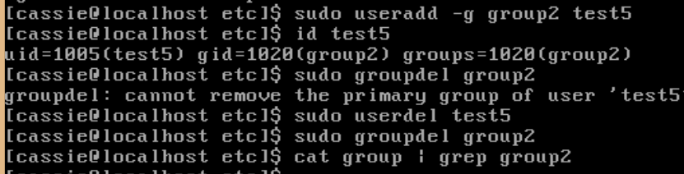
用户组管理
删除用户组
命令格式：groupdel 组名
例：groupdel group2
***注意：如果被删除的用户组内有用户，需要先删除里面的用户，然后再删除用户组

Slide 12
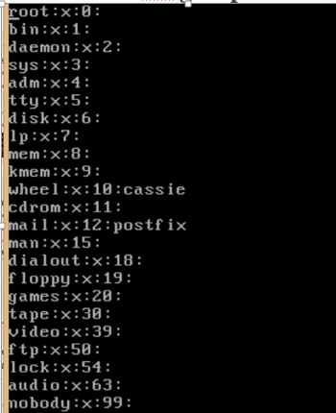
用户组管理背后的故事
用户组管理的背后实际是通过/etc/group文件记录的
查看/etc/group

Slide 13
内容总结
认识用户组
什么是用户组，为什么使用用户组管理用户，用户与用户组关系
用户组管理
用户组管理背后的故事

Slide 14
Question

